Slide 1

Муниципальное общеобразовательное автономное учреждение «Средняя общеобразовательная школа № 24 г. Орска»
Обзор темы «Современные подходы к трудовому воспитанию дошкольников в свете ФГОС ДО»
Подготовила: старший воспитатель МОАУ «СОШ № 24 г. Орска»
Рыжкова Е.Е.

Slide 2
«Дайте детям радость труда.
Эту радость ему несут успех,
осознание своей умелости и
значимости выполняемой работы,
возможность доставлять радость другим».
В. А. Сухомлинский

Slide 3
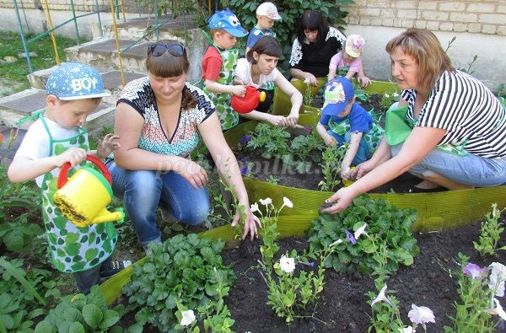
Трудовое воспитание является одной из значимых сторон воспитания дошкольников. Основа трудового воспитания в детском саду – это знакомство детей с трудовой деятельностью взрослых, а также немаловажно участие детей в доступных им трудовых мероприятиях.

Slide 4
Виды труда дошкольников:
Самообслуживание;
Хозяйственно — бытовой труд;
Дежурство по столовой и занятиям;
Труд в природе;
Ручной труд.

Slide 5
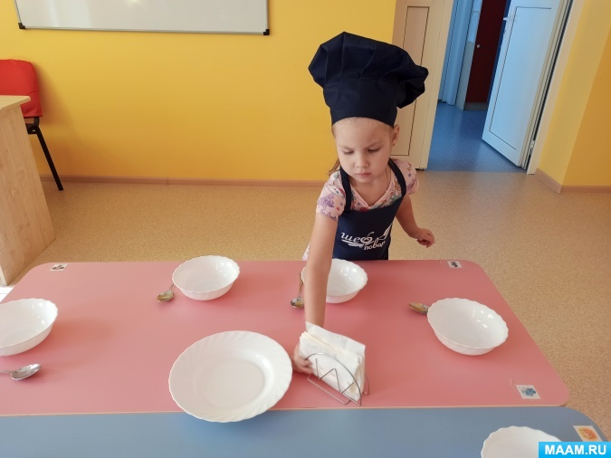

Slide 6
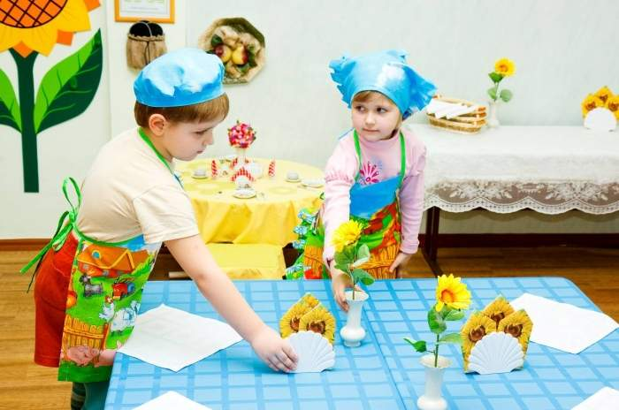

Slide 7
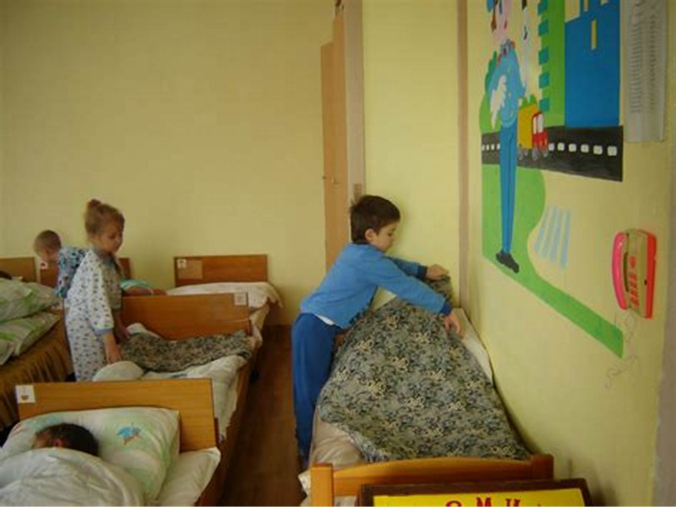

Slide 8
При формировании целенаправленной трудовой деятельности важно не только, что и как делает ребенок, но и ради чего он трудится. Мотивы разнообразны:
Получение от взрослых положительной оценки своих действий.
Самоутверждение среди сверстников.
Вступление в общение со взрослыми.
Оказание помощи другим.

Slide 9
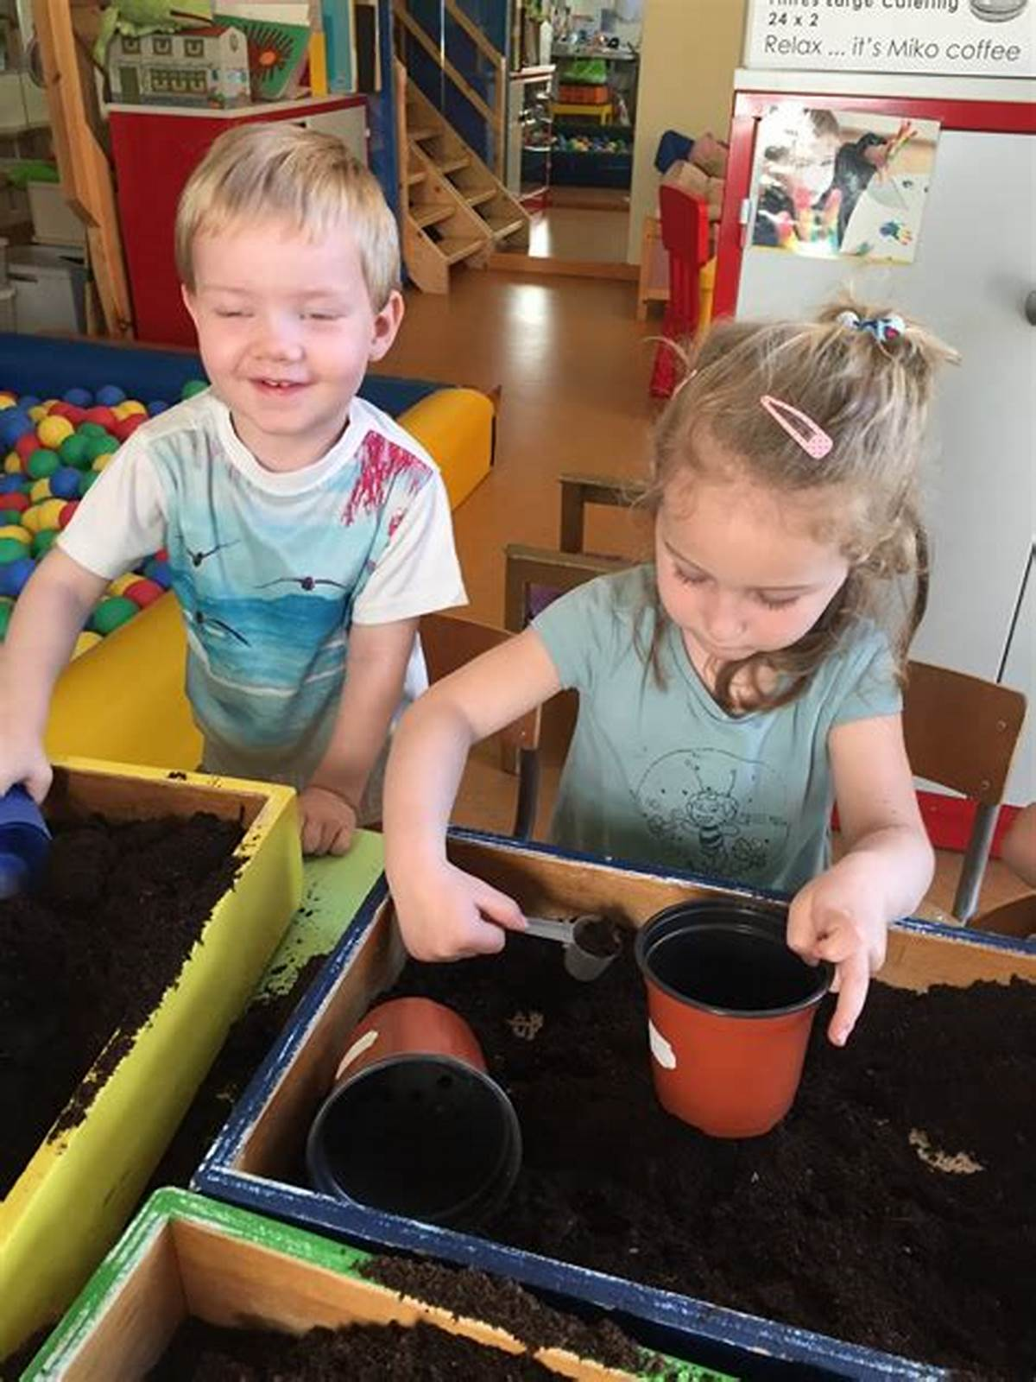
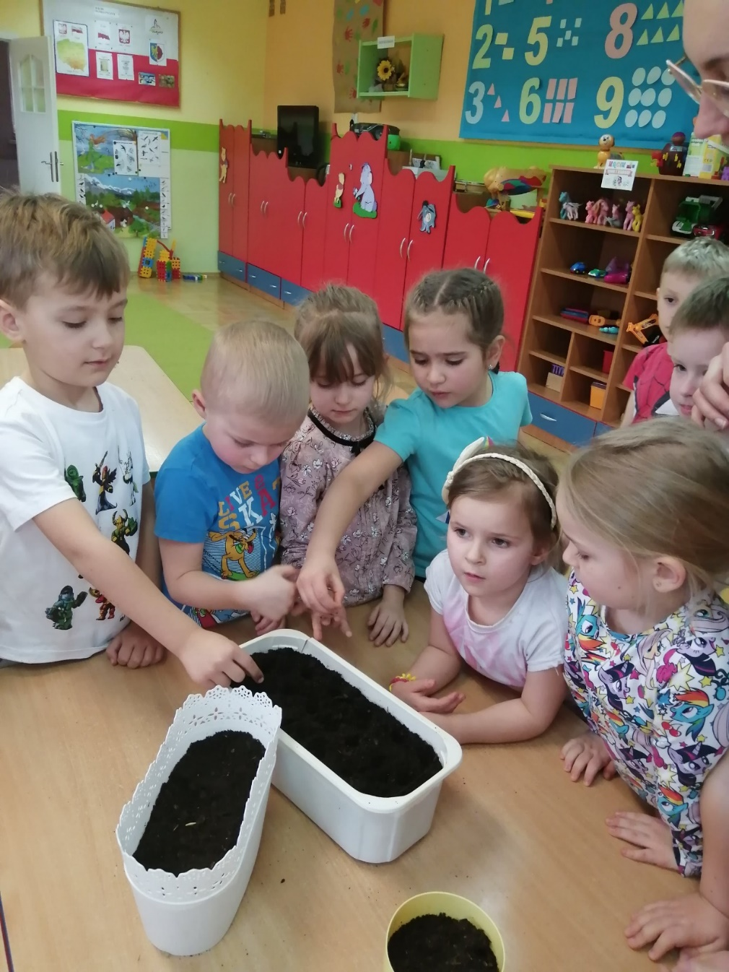

Slide 10
Труд необходим для:
Появления уверенности в себе;
Выработки волевых усилий, стремления выполнять трудовые действия добросовестно;
Развития умственного труда;
Воспитания умения и желания оказывать помощь товарищу.

Slide 11
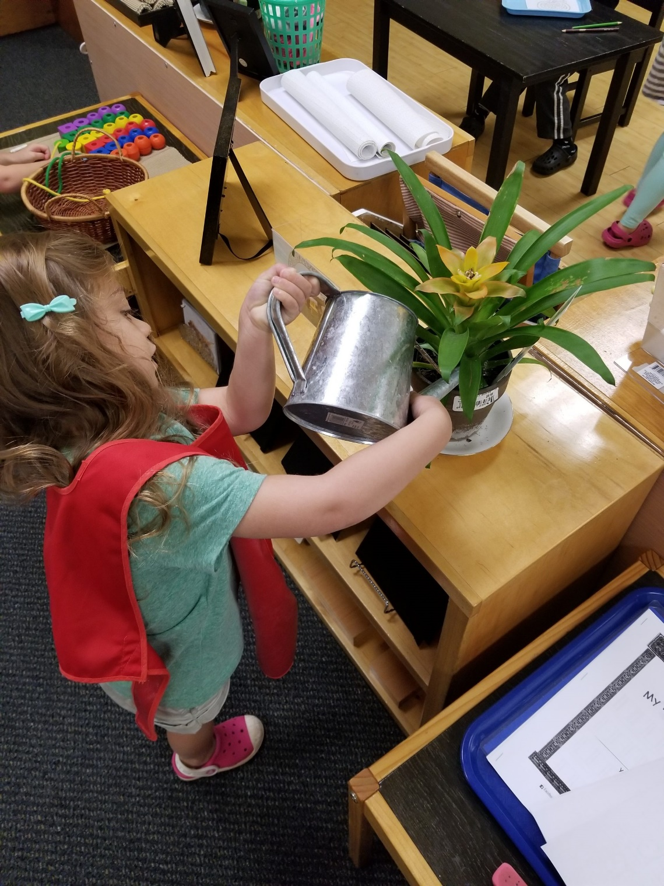
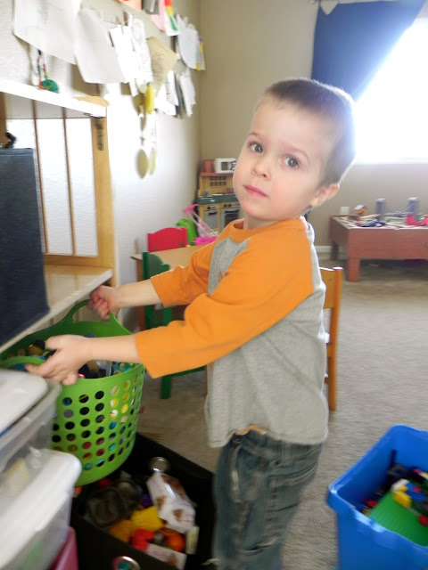

Slide 12
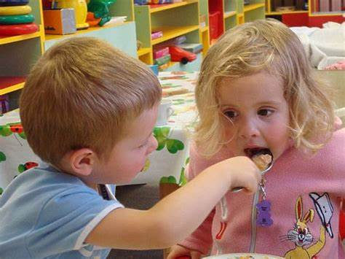
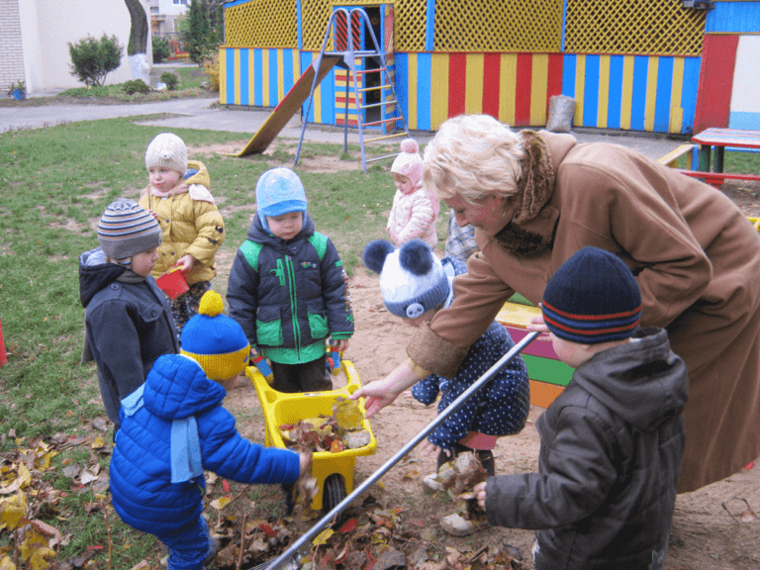

Slide 13
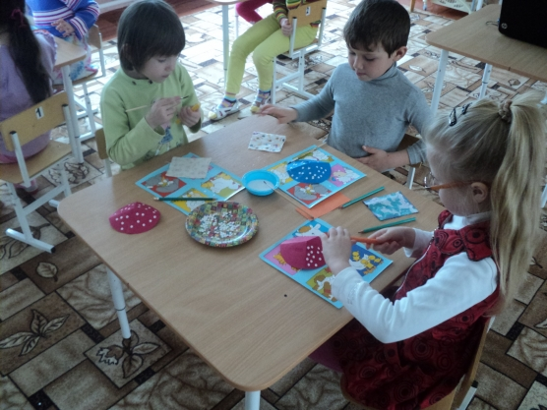

Slide 14
Ручной труд у детей, как никакой другой:
- Развивает познавательную активность;
- Способствует развитию пространственного и математического мышления;
- Ребёнок учится обдумывать и создавать схему будущей поделки;
- Развивает речь, воображение, мелкую моторику, сенсомоторику, глазомер,
- Формирует умение планировать работу,
- Развивает волевые качества( усидчивость, терпение, умение доводить начатое дело до конца),
- Способствует развитию художественных способностей и эстетического вкуса.

Slide 15
Методика организации работы детей дошкольного возраста основывается на принципах построения педагогического процесса:
1. От простого к сложному.
2. Принцип систематичности.
3. Принцип тематических циклов.
4. Индивидуального подхода.
5. Принцип последовательности.

Slide 16
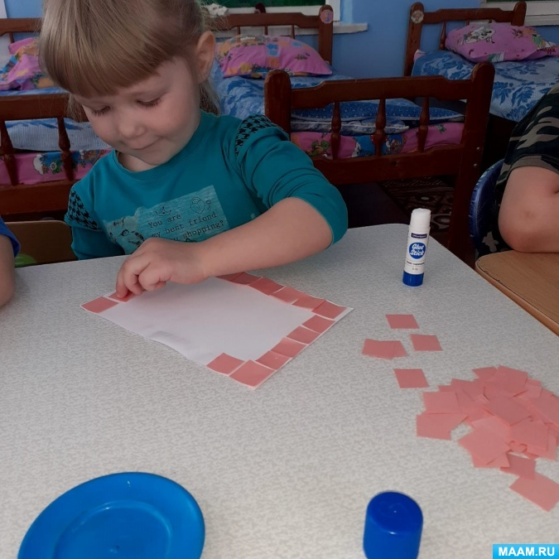
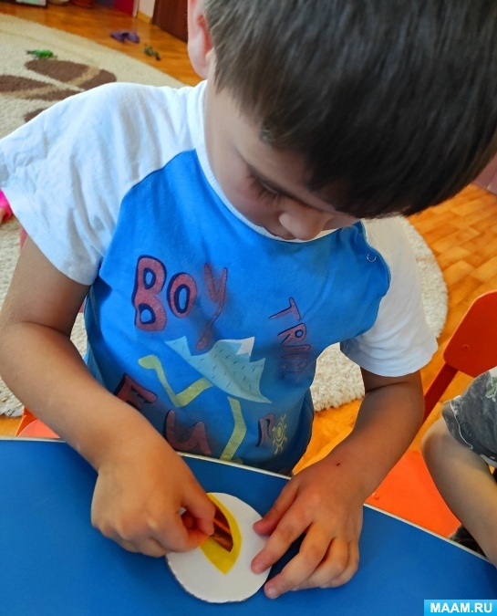

Slide 17
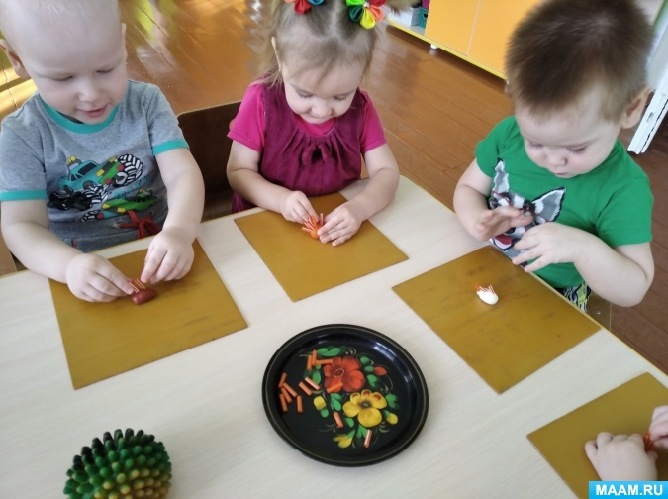
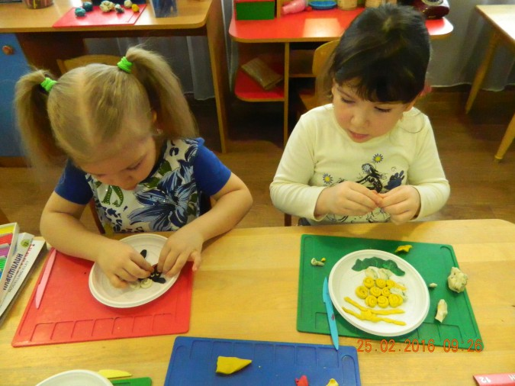

Slide 18
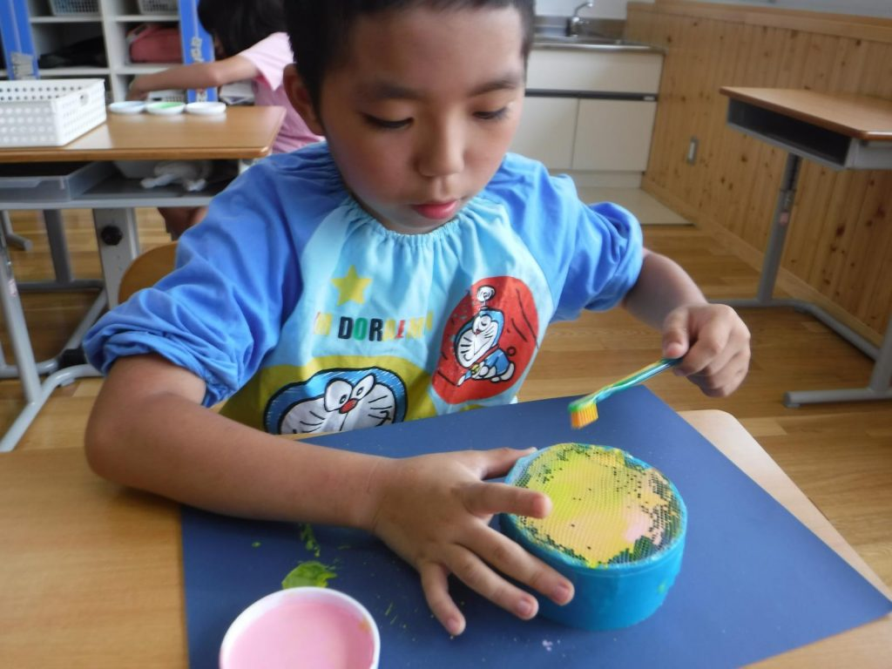
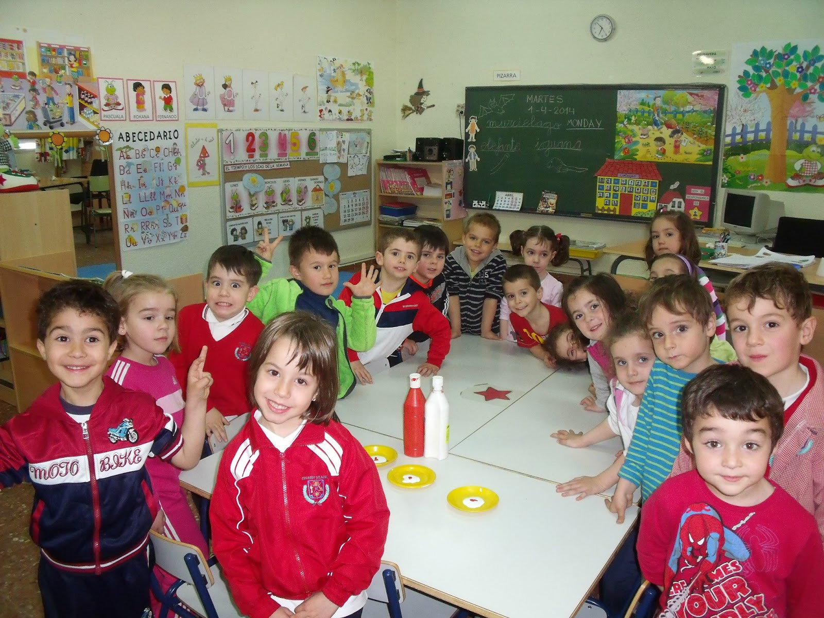

Slide 19
Спасибо за внимание!

